Slide 1
Проект по кластеризации воды
Степанов Г. А.
gastepanov@edu.hse.ru

Slide 2
Проблема
Для точной оценки термодинамической энергии белка в организме, необходимо учитывать водную оболочку. Но для репрезентативности результатов необходимо иметь «жесткий водный каркас», иначе молекулы воды будут плавающими по структуре
Проблему испытывают люди, занимающиеся разработкой лекарственных средств

Slide 3
План работы
Цель:
Найти кластеры воды на одной тысяче кадров молекулярной динамики
Задачи:
Прочитать pdb-файл с координатами атомов кислорода
Посмотреть на данные
Сделать кластеризацию
Выгрузить файл в формате pdb

Slide 4
Описание решения
Создана система, позволяющая пройти путь от pdb-файла с множеством атомов кислорода, относящимся к воде, к pdb-файлу с центрами масс каждых кластеров
Сам процесс кластеризации по итогу проводится с использованием алгоритма HDBSCAN (иерархическое выделение главных компонент)

Slide 5
Затраты
По большей части, время было затрачено на тестирование различных алгоритмов кластеризации:
Прямой иерархический
K-means
DBSCAN
HDBSCAN
Так же, много времени потратилось на «ручной» просмотр результатов кросс-валидации моделей

Slide 6
Дальнейшая жизнь
Дальнейшее изучение направлено на использование нейросетей Кохана для решения этой задачи.
А результаты исследования будут далее использоваться в молекулярной динамике

Slide 7
Инструменты
Pandas (для отображения и хранения данных)
Numpy (для работы с данными)
Matplotlib (построение графиков)
Seaborn (построение графиков)
DBSCAN from sklearn (кластеризация)
HDBSCAN (кластеризация)

Slide 8
Новое
В ходе работы над проектом я научился работать с моделями обучения без учителя, узнал много нового про теорию графов

Slide 9
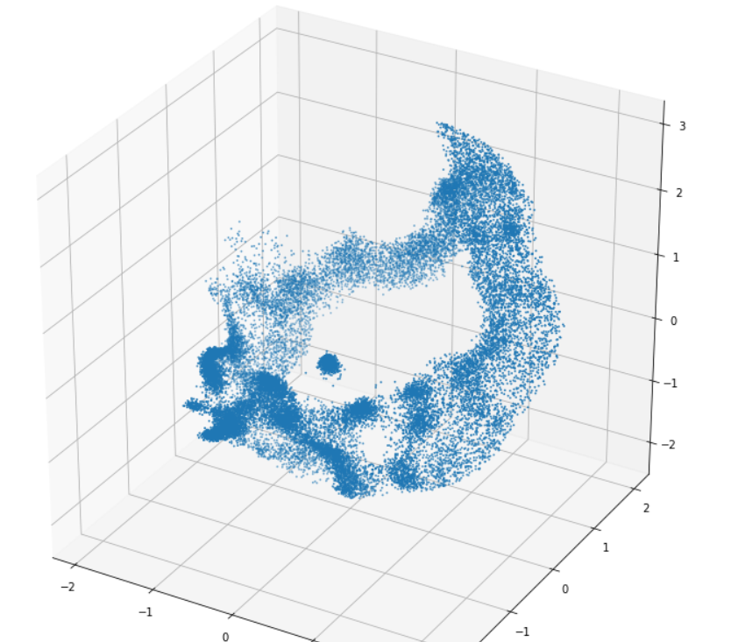
Было

Slide 10
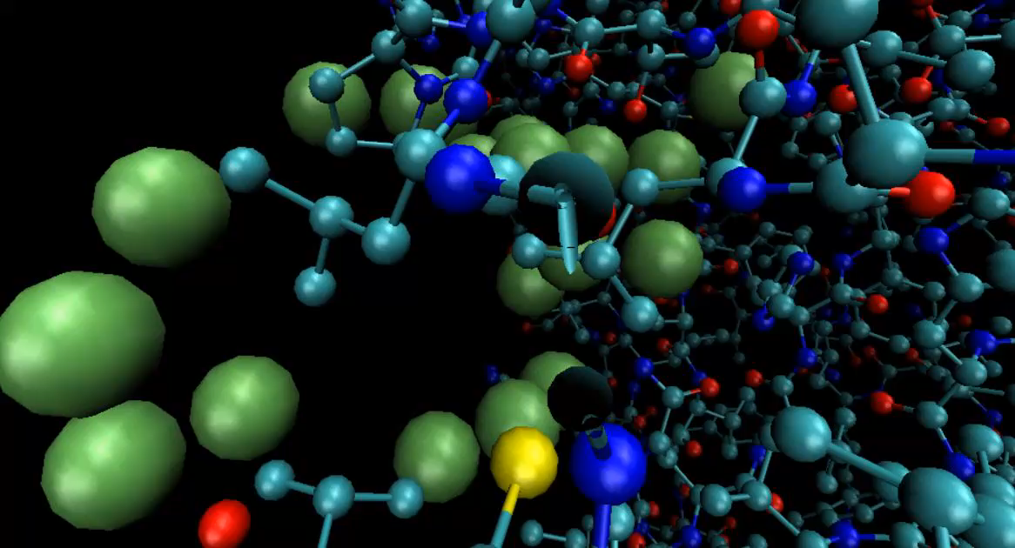
Стало

Slide 11
Спасибо за внимание

